Slide 1
Ликино-Дулевский политехнический колледж – филиал ГОУ ВО МО Государственное образовательное учреждение высшего образования Московской области
09.02.07 УП.11 19
Тема: «Система управления складом»
Выполнил: Сологуб Денис Марианович
Группа: ИСП23.1А
Руководители: Гжегожевский С.В., Селиверстова О.М.

Slide 2

Оглавление
Постановка задачи
Функциональный анализ
Технология UML — Диаграмма действий
ER-модель базы данных
Запросы по работе с данными
Хранимые процедуры и функции
Триггеры
Пользователи и исключения
Проектирование графовой базы данных
Запросы к графовой базе данных
Анализ и аналитика данных
Дашборд — Управление складом
Работа с параметрами и расчётами
Заключение

Slide 3

Постановка задачи
К содержанию
Предметная область: Управление складом
Описание проблемы: В условиях роста объёмов заказов ручное управление складскими операциями приводит к пересортице при комплектации, задержкам в оформлении документов и отсутствию оперативного контроля над остатками товаров.
Цель
Задачи
Спроектировать и разработать БД и диаграммы для предметной области
Для достижения поставленной цели система должна решать следующие задачи, распределённые по ролям:
Для Клиентов: Обеспечение оформления и передачи документа «Заказ клиента» с перечнем товаров, количеством и пожеланиями по срокам доставки.
Для Менеджера по работе с клиентами: Регистрация и согласование входящих заказов клиентов.
Для Менеджера склада: Управление процессами приёмки товаров от поставщиков и размещения по складским ячейкам.
Для Сотрудника склада: Сбор товаров по листу комплектации со складских мест.
Ожидаемый результат
Полное описание предметной области с диаграммами. База данных с 1000+ записями для дальнейшего использования.

Slide 4

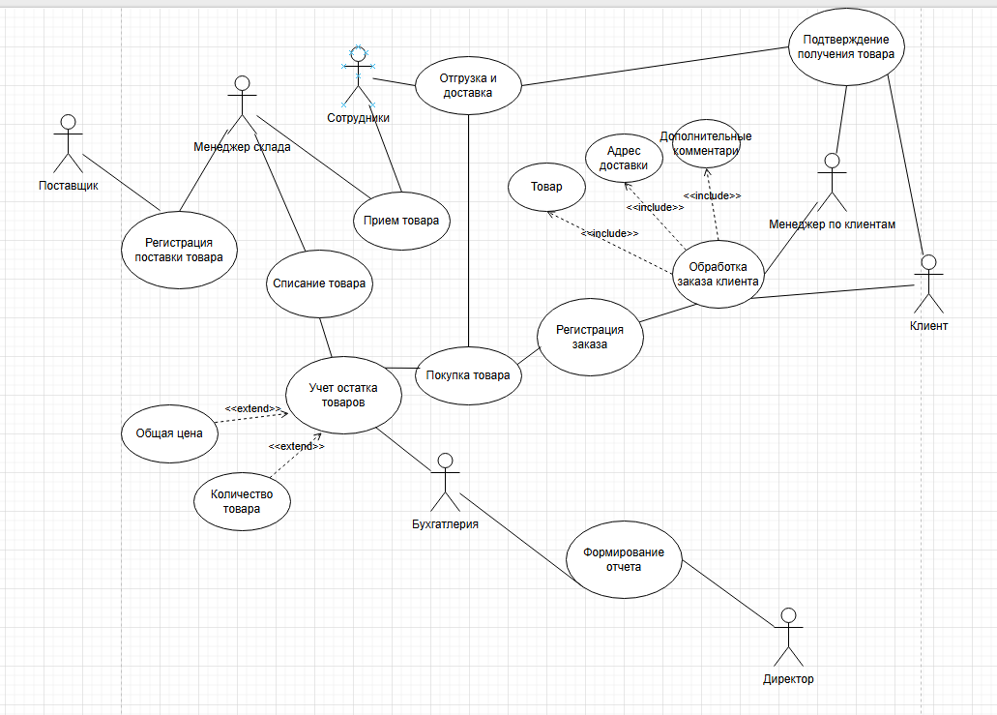
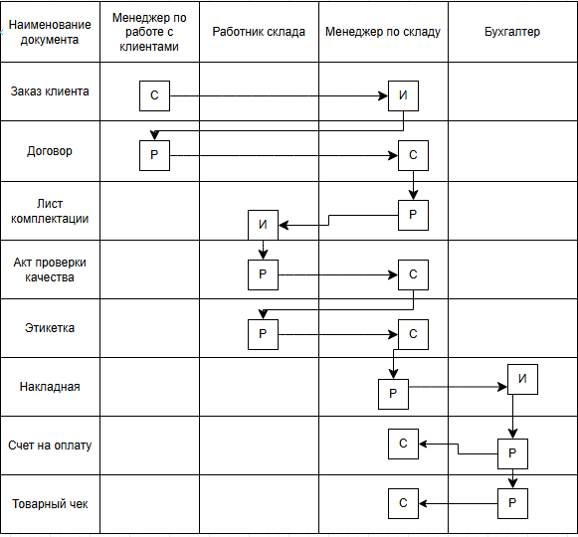
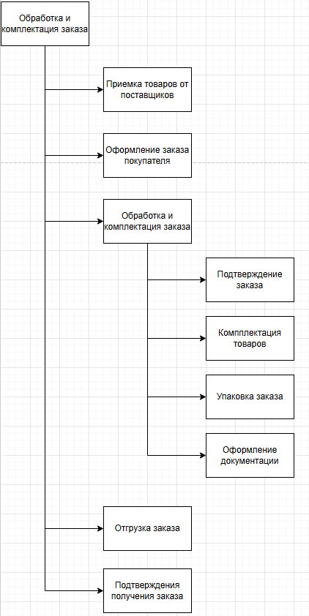
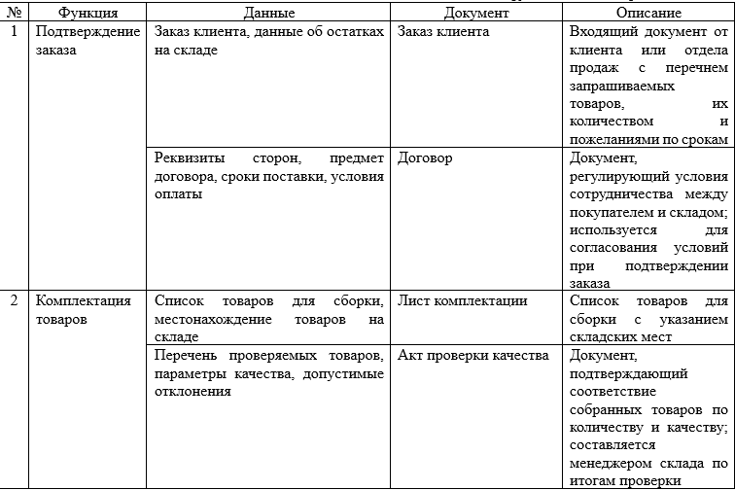
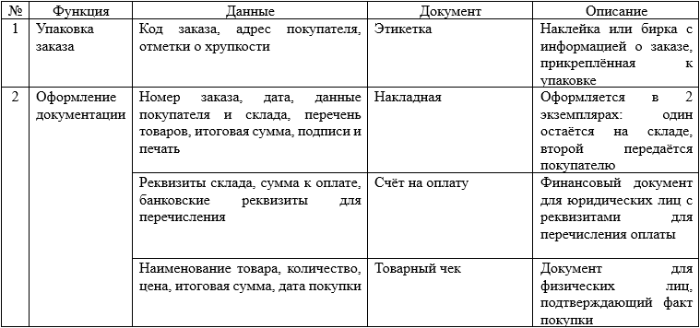
Функциональный анализ
К содержанию
таблица входных выходных данных
Диаграмма вариантов использования
Дерево функций
органиограмма

Slide 5

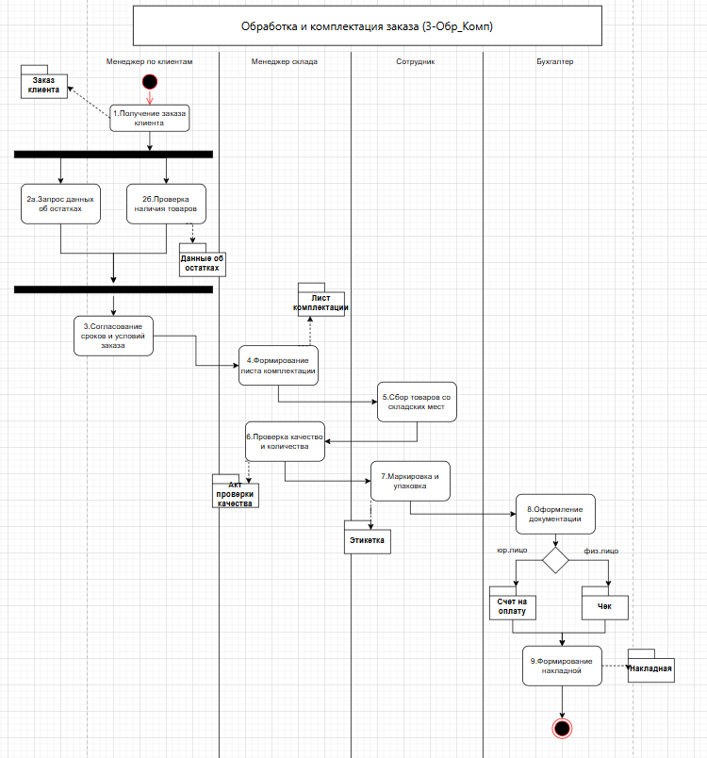
Технология UML — Диаграмма действий
К содержанию
Бизнес-процесс: «Обработка и комплектация заказа» (3-Обр_Комп)
1
Получение заказа от клиента
2
12
Проверка наличия на складе
3
Регистрация и согласование заказа
4
Формирование листа комплектации
5
Сбор товаров со складских мест
6
Проверка качества и количества
7
Упаковка и маркировка
8
Оформление документации
9
Формирование накладной

Slide 6

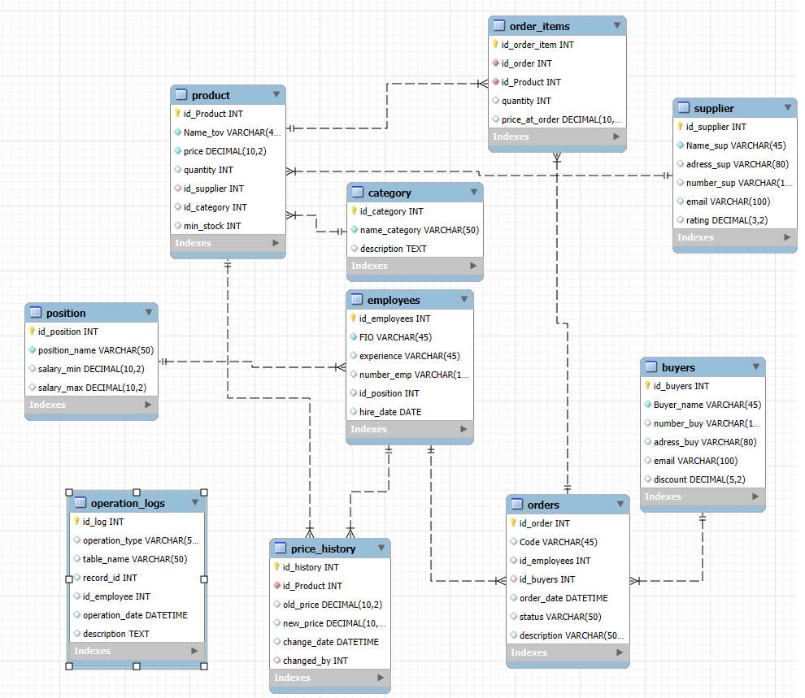
ER-модель базы данных
К содержанию
Основные сущности
Товар
Поставщик
Покупатель
Заказ
Сотрудник

Slide 7

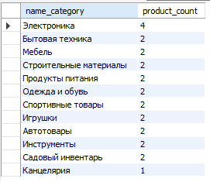
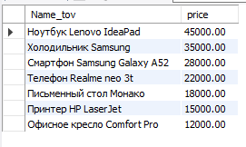
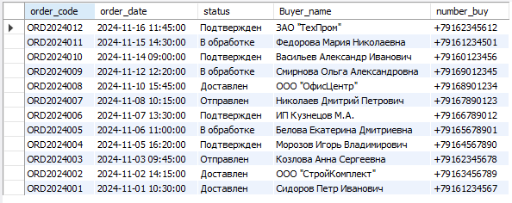
Запросы по работе с данными
К содержанию
Группировка — количество товаров в каждой категории
select c.name_category, count(p.id_Product) as product_count from Category c
left join Product p on c.id_category = p.id_category
group by c.id_category, c.name_category
order by product_count desc;
Подзапрос — товары, цена которых выше средней цены по складу
select Name_tov, price from Product
where price > (
select avg(price) from Product
)
order by price desc;
Соединение таблиц — список всех заказов с информацией о покупателях
select o.Code as order_code, o.order_date, o.status, b.Buyer_name, b.number_buy
from Buyers b
right join Orders o on b.id_buyers = o.id_buyers
order by o.order_date desc;

Slide 8

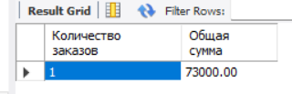

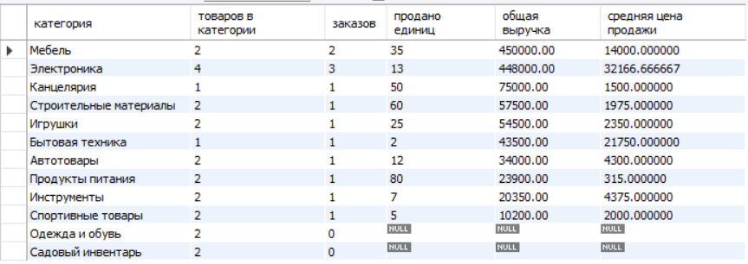
Хранимые процедуры и функции
К содержанию
Хранимая процедура — сколько совершил покупатель заказов и на какую сумму
Хранимая функция — Общая стоимость всех товаров
delimiter //
create procedure getordercount(
in buyer_id int,
out order_count int,
out total_sum decimal(15,2)
)
begin
select count(*) into order_count
from orders
where id_buyers = buyer_id;
select coalesce(sum(oi.quantity * oi.price_at_order), 0) into total_sum
from orders o
join order_items oi on o.id_order = oi.id_order
where o.id_buyers = buyer_id;
end //
delimiter ;
delimiter //
create function getwarehousetotalvalue()
returns decimal(15,2)
deterministic
begin
declare total_value decimal(15,2);
select sum(price * quantity) into total_value
from product;
return coalesce(total_value, 0);
end //
delimiter ;
Представление — Анализ продаж по категориям
create view v_sales_by_category as
select
c.name_category as 'категория',
count(distinct p.id_product) as 'товаров в категории',
count(distinct oi.id_order) as 'заказов',
sum(oi.quantity) as 'продано единиц',
sum(oi.quantity * oi.price_at_order) as 'общая выручка',
avg(oi.price_at_order) as 'средняя цена продажи'
from category c
left join product p on c.id_category = p.id_category
left join order_items oi on p.id_product = oi.id_product
group by c.id_category, c.name_category
order by sum(oi.quantity * oi.price_at_order) desc;

Slide 9
Триггеры
К содержанию
Пример триггера — Автоматическое обновление рейтинга поставщика
Пример триггера — Контроль изменения цены (предупреждение о большой разнице)
CREATE DEFINER=`root`@`localhost` TRIGGER `update_supplier_rating` AFTER INSERT ON `product` FOR EACH ROW begin
declare product_count int;
declare new_rating decimal(3,2);
select count(*) into product_count
from product
where id_supplier = new.id_supplier;
set new_rating = least(10.0, 5.0 + (product_count * 0.5));
update supplier
set rating = new_rating
where id_supplier = new.id_supplier;
end
CREATE DEFINER=`root`@`localhost` TRIGGER `check_price_change` BEFORE UPDATE ON `product` FOR EACH ROW begin
declare price_diff decimal(10,2);
set price_diff = abs(new.price - old.price);
if price_diff > old.price * 0.5 then
insert into operation_logs (
operation_type,
table_name,
record_id,
description
)
values (
'update',
'product',
new.id_product,
concat('внимание! резкое изменение цены: ', old.price, ' → ', new.price)
);
end if;
end

Slide 10

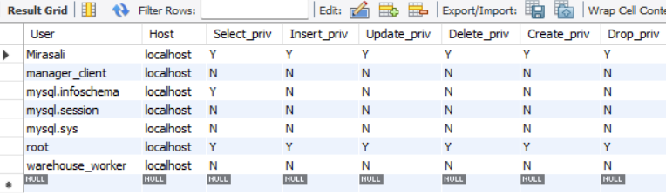

Пользователи и исключения
К содержанию
Группы пользователей и права доступа
DELIMITER //
CREATE PROCEDURE 2_found_table_product(IN table_name VARCHAR(64))
BEGIN
DECLARE table_exists INT DEFAULT 0;
SELECT COUNT(*) INTO table_exists
FROM information_schema.TABLES
WHERE TABLE_SCHEMA = 'warehouse'
AND TABLE_NAME = table_name;
IF table_exists > 0 THEN
SELECT CONCAT('Таблица "', table_name, '" найдена в базе данных!') AS Успех;
SELECT CONCAT('Индексы таблицы "', table_name, '":') AS Информация;
SELECT
INDEX_NAME AS 'Имя индекса',
COLUMN_NAME AS 'Столбец',
INDEX_TYPE AS 'Тип',
CASE NON_UNIQUE
WHEN 0 THEN 'Уникальный'
ELSE 'Не уникальный'
END AS 'Уникальность'
FROM information_schema.STATISTICS
WHERE TABLE_SCHEMA = 'warehouse'
AND TABLE_NAME = table_name;
ELSE
SELECT CONCAT('Ошибка 1146: Таблица "', table_name, '" не найдена в базе данных!') AS Ошибка;
END IF;
END //
DELIMITER ;
CREATE USER 'manager_client'@'localhost' IDENTIFIED BY 'Pass123!';
GRANT SELECT ON warehouse.supplier TO 'manager_client'@'localhost';
GRANT SELECT ON warehouse.category TO 'manager_client'@'localhost';
GRANT SELECT ON warehouse.product TO 'manager_client'@'localhost';
GRANT SELECT, INSERT, UPDATE, DELETE ON warehouse.buyers TO 'manager_client'@'localhost';
GRANT SELECT ON warehouse.position TO 'manager_client'@'localhost';
GRANT SELECT ON warehouse.employees TO 'manager_client'@'localhost';
GRANT SELECT, INSERT, UPDATE, DELETE ON warehouse.orders TO 'manager_client'@'localhost';
GRANT SELECT, INSERT, UPDATE, DELETE ON warehouse.order_items TO 'manager_client'@'localhost';
GRANT SELECT ON warehouse.price_history TO 'manager_client'@'localhost';
GRANT SELECT ON warehouse.operation_logs TO 'manager_client'@'localhost';
FLUSH PRIVILEGES;
CREATE USER 'warehouse_worker'@'localhost' IDENTIFIED BY 'Worker123!';
GRANT SELECT ON warehouse.supplier TO 'warehouse_worker'@'localhost';
GRANT SELECT ON warehouse.category TO 'wa rehouse_worker'@'localhost';
GRANT SELECT ON warehouse.product TO 'warehouse_worker'@'localhost';
GRANT SELECT ON warehouse.buyers TO 'warehouse_worker'@'localhost';
GRANT SELECT ON warehouse.orders TO 'warehouse_worker'@'localhost';
GRANT SELECT ON warehouse.order_items TO 'warehouse_worker'@'localhost';
FLUSH PRIVILEGES;

Slide 11

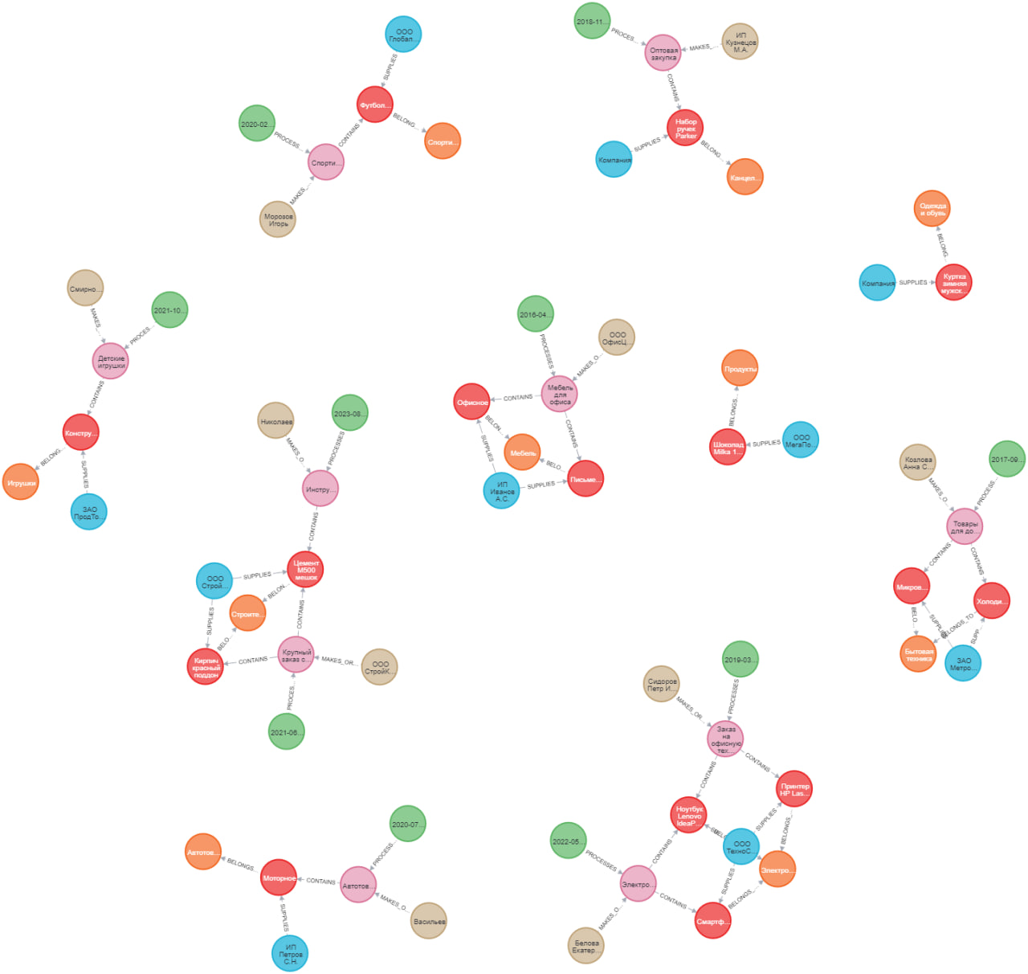
Проектирование графовой базы данных
К содержанию
Технология: Neo4j (Cypher) — графовое представление связей склада
Узлы
(:Товар)
id, name, category, price
(:Поставщик)
id, company, contact
(:Заказ)
id, date, status
(:Покупатель)
id, name, address

Slide 12
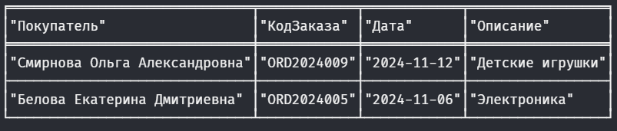
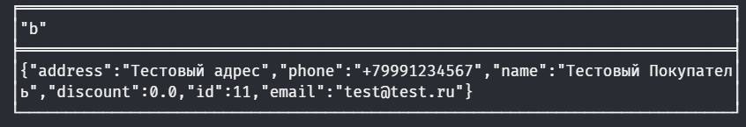
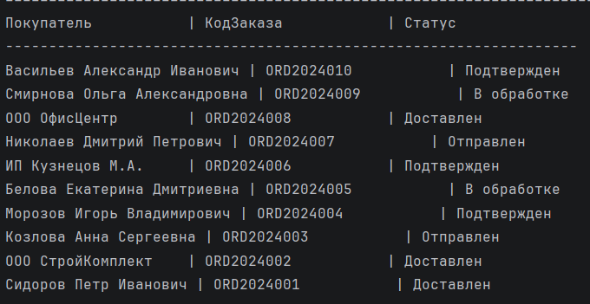

Запросы к графовой базе данных
К содержанию
Выборка с условием — Найти заказы со статусом "В обработке"
Добавление узла — Добавление нового покупателя
MATCH (b:Buyer)-[:MAKES_ORDER]->(o:Order)
WHERE o.status = 'В обработке'
RETURN b.name AS Покупатель, o.code AS КодЗаказа, o.date AS Дата, o.description AS Описание
ORDER BY o.date DESC
CREATE (b:Buyer {
id: 11,
name: 'Тестовый Покупатель',
phone: '+79991234567',
address: 'Тестовый адрес',
email: 'test@test.ru',
discount: 0.0
})
RETURN b
Удаление узла — Удаление покупателя
Запрос на выборку данных в консоль — Вывод данных об заказах покупателей
MATCH (b:Buyer {id: 11})
DELETE b
Query1 = """
MATCH (b:Buyer)-[:MAKES_ORDER]->(o:Order)
RETURN b.name AS Покупатель, o.code AS КодЗаказа, o.status AS Статус
ORDER BY o.date DESC
"""
execute_query(query1, "заказы покупателей")

Slide 13

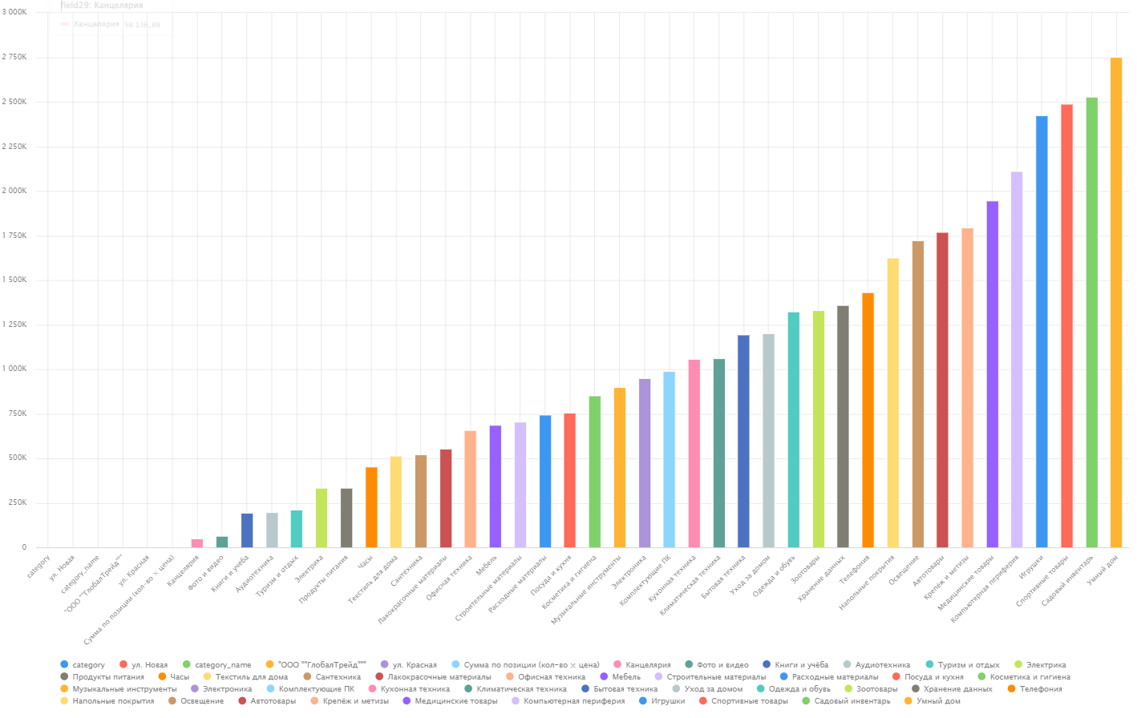
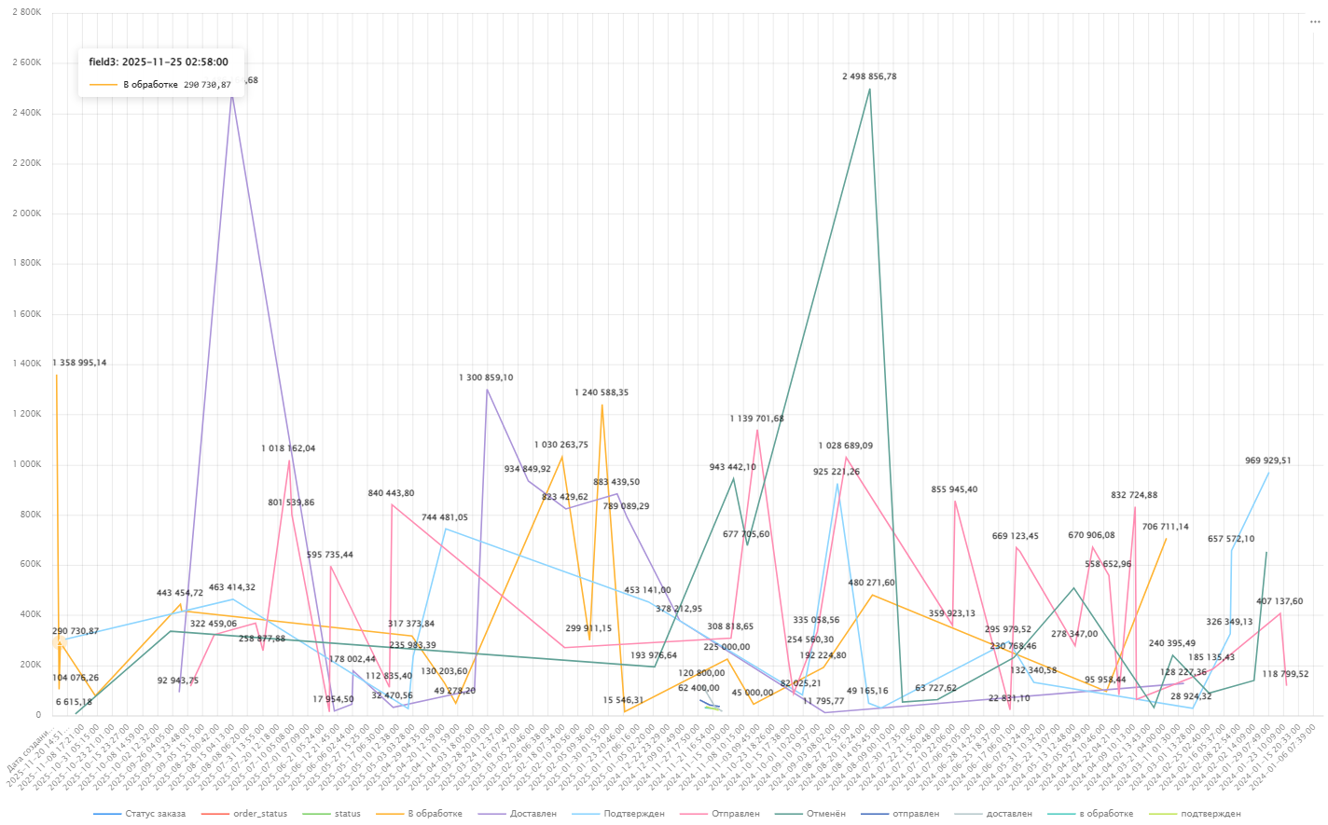
Анализ и аналитика данных
К содержанию
2673
Всего позиций на складе
10
Обязательных полей
2600000+
Общая сумма по всем позициям за период

Slide 14
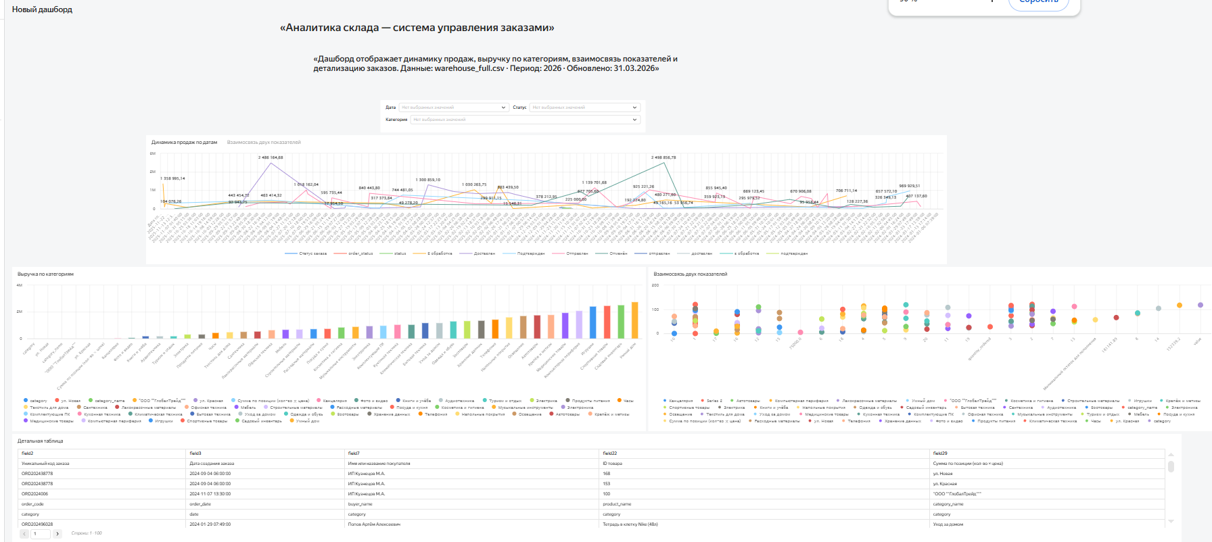
Дашборд — Управление складом
К содержанию

Slide 15
К содержанию
Заключение
Система управления складом
✓
Спроектирована и разработана постановка задачи с функциональным анализом
✓
Разработана технология UML с структурным анализом
✓
Спроектирована и реализована реляционная БД «Управление складом» в СУБД
✓
Разработаны запросы: выборка, группировка, подзапросы, соединение таблиц
✓
Реализованы триггеры для автоматического контроля остатков
✓
Настроены группы пользователей с разграничением прав доступа
✓
Спроектирована и заполнена графовая БД (Neo4j) с запросами
✓
Выполнена аналитика данных и создан дашборд с визуализациями

